Slide 1
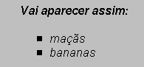
Listas
Listas Não Numeradas
<UL>
<LI> maçãs
<LI> bananas
</UL>

Slide 2
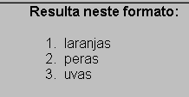
Listas
Listas Numeradas
<OL>
<LI> laranjas
<LI> peras
<LI> uvas
</OL>

Slide 3
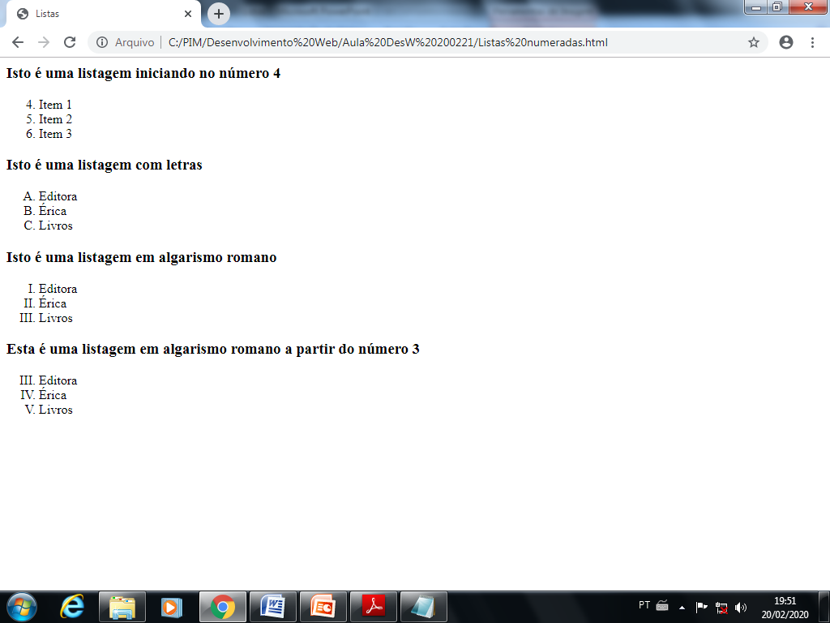
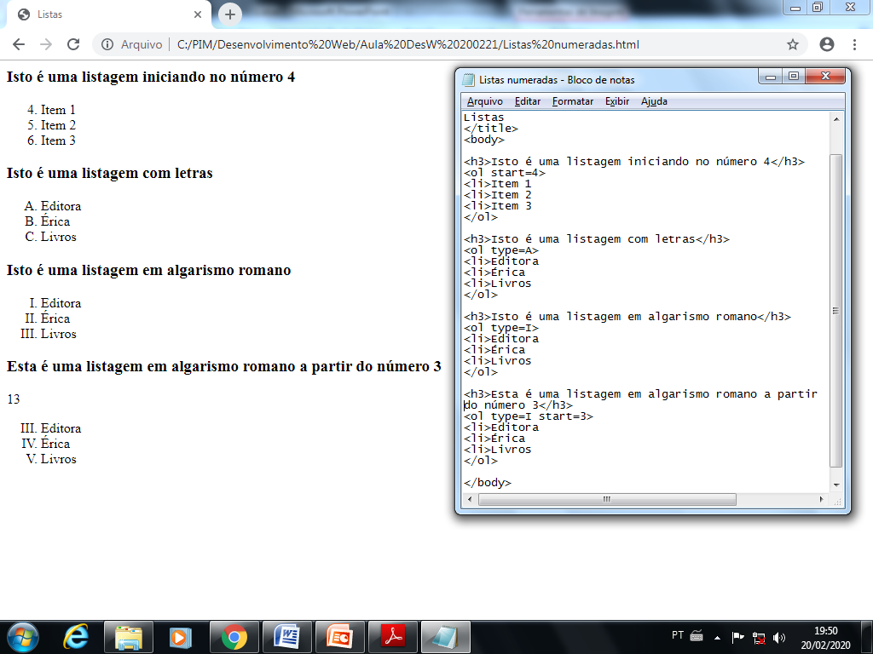

Slide 4
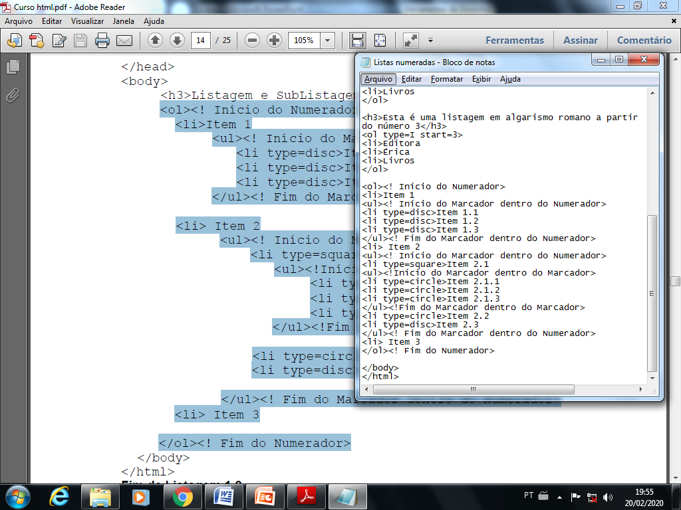
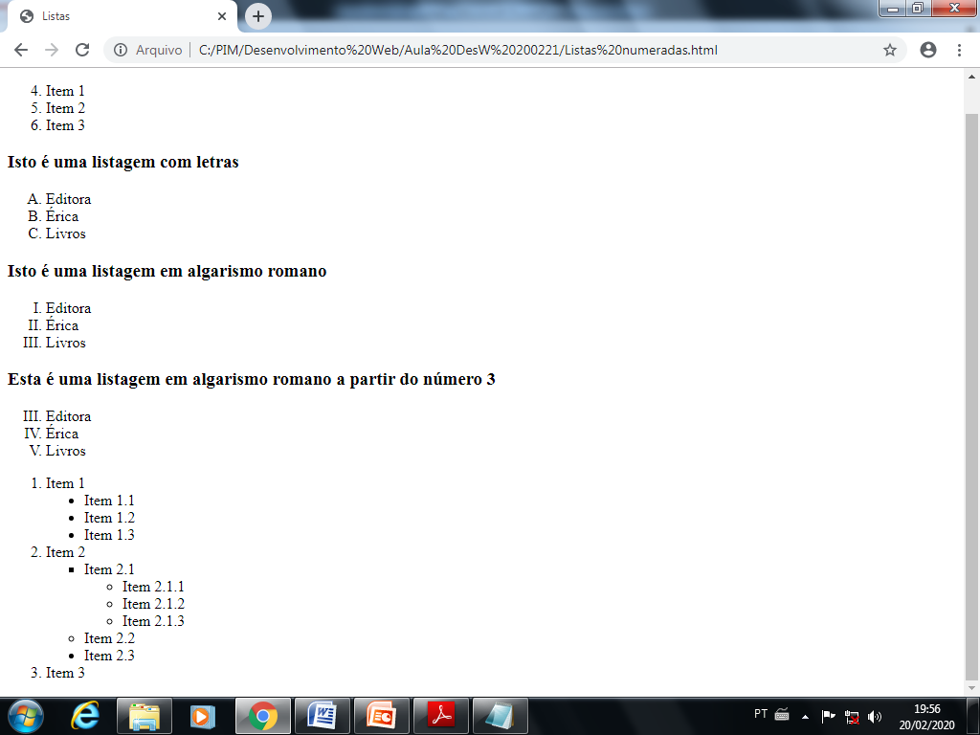

Slide 5
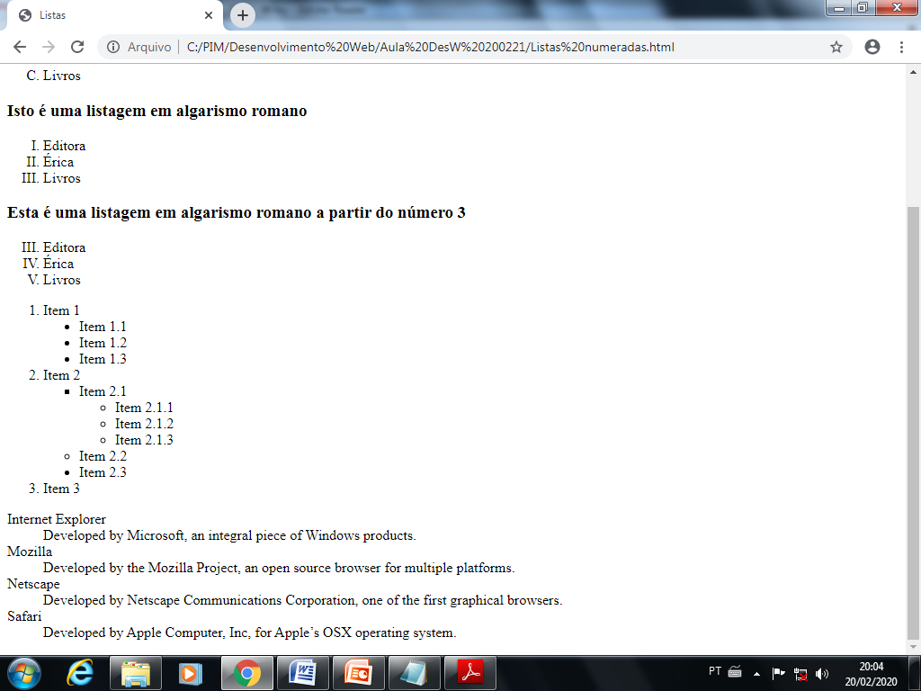
Listas
Listas de Definições
<dl>
<dt>Internet Explorer</dt>
<dd>Developed by Microsoft, an integral piece of Windows
products.</dd>
<dt>Mozilla</dt>
<dd>Developed by the Mozilla Project, an open source
browser for multiple platforms.</dd>
<dt>Netscape</dt>
<dd>Developed by Netscape Communications Corporation, one
of the first graphical browsers.</dd>
<dt>Safari</dt>
<dd>Developed by Apple Computer, Inc, for Apple’s OSX
operating system.</dd>
</dl>

Slide 6
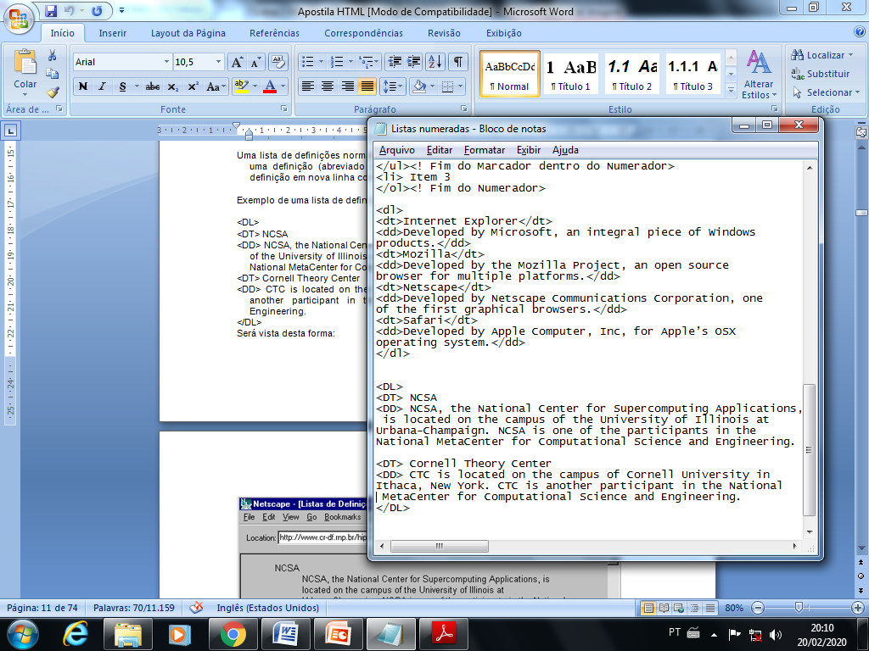
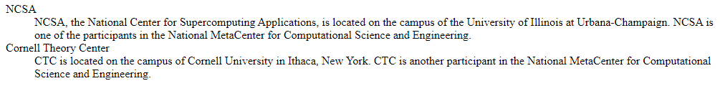
Listas
Listas de Definições

Slide 7
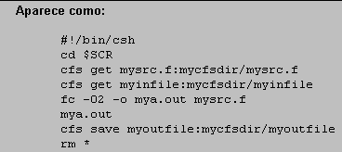
Texto Pré-formatado
<PRE>
#!/bin/csh
cd $SCR
cfs get mysrc.f:mycfsdir/mysrc.f
cfs get myinfile:mycfsdir/myinfile
fc -02 -o mya.out mysrc.f
mya.out
cfs save myoutfile:mycfsdir/myoutfile
rm *
</PRE>

Slide 8
Caracteres Especiais
Para representar os caracteres das tags, utilize a seguintes notações:
&lt; para representar <
&gt; para representar >
&amp; para representar &
&quot;para representar "
Atenção: Ao contrário do resto do HTML, as notações especiais diferenciam letras maiúsculas de minúsculas. Não é possível usar &LT; no lugar de &lt;.

Slide 9
Caracteres Especiais
Caracter | Notação
Acento agudo | &xacute; onde x é uma letra qualquer, maiúscula ou minúscula
Acento grave | &xgrave; onde x é uma letra qualquer, maiúscula ou minúscula
Acento circunflexo | &xcirc; onde x é uma letra qualquer, maiúscula ou minúscula
Letra com til | &xtilde; onde x é uma letra qualquer, maiúscula ou minúscula
Letra com trema | &xuml; onde x é uma letra qualquer, maiúscula ou minúscula
Letras unidas | &Aelig; = Æ e &aelig; = æ
Letra com argola | &Aring; = Å e &aring = å
Cedilha | &Ccedil; = Ç e &ccedil= ç
N com til | &Ntilde; = Ñ e &ntilde; = ñ
O cortado | &Oslash; = Ø e &oslash; = ø
THORN maiúsculo | &THORN = Þ(Icelandic)
thorn minúsculo | &thorn= þ (Icelandic)
eth minúsculo | &eth ð (Icelandic)
eth maiúsculo | &ETH;= Ð (Icelandic)
Caracter alemão | &szlig = ß
Espaço em branco | &nbsp

Slide 10
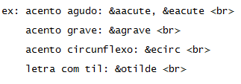
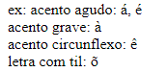
Caracteres Especiais

Slide 11
Tabelas
<TABLE></TABLE>
Toda tabela deve ser iniciada com a marcação <table> e encerrada com </table>.
<TR></TR>
Cada linha de uma tabela deve sempre aparecer entre as marcações <tr> e </tr>. (TR = Table Row)
<TD></TD>
Esta é a marcação que define cada célula de uma tabela. As células de uma tabela devem sempre aparecer entre as marcações de linhas (<tr> e </tr>). <TH></TH>
Desta forma são definidos os títulos de uma tabela. Estes podem ser posicionados em qualquer célula. A diferença entre a marcação de célula e título de célula é que o título aparece em negrito.

Slide 12
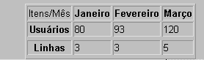
Tabelas
<table border>
<tr>
<td>Itens/Mês</td>
<th>Janeiro</th><th>Fevereiro</th><th>Março</th>
</tr>
<tr>
<th>Usuarios</th><td>80</td><td>93</td><td>120</td>
</tr>
<tr>
<th>Linhas</th><td>3</td><td>3</td><td>5</td>
</tr>
</table>

Slide 13
Tabelas Atributos
<BORDER>
Esse atributo aparece junto a marcação TABLE. Caso esse atributo não apareça, a tabela não terá bordas. Ou seja, como já vimos, para obter uma tabela com bordas, ela deve ser delimitada pelas marcações <table border> </table>.

Slide 14
Tabelas Atributos
<ALIGN>
Este atributo pode ser aplicado a TR,TH e TD, e controla como será o alinhamento do texto dentro de uma célula, com relação às bordas laterais.
Aceita os valores left, center, right, respectivamente para alinhar a esquerda, centralizar ou alinhar a direita.

Slide 15
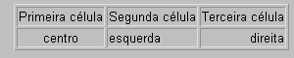
Tabelas Atributos
<table border>
<tr>
<td>Primeira célula</td><td>Segunda célula</td><td>Terceira célula</td>
</tr>
<tr>
<td align=center>centro</td>
<td align=left>esquerda</td>
<td align=right>direita</td>
</tr>
</table>

Slide 16
Tabelas Atributos
<VALIGN>
Pode ser aplicado a TR,TH e TD, e define o alinhamento do texto nas células com relação a borda superior e inferior.
Aceita os valores top, middle e bottom

Slide 17
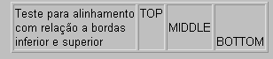
Tabelas Atributos
<table border>
<tr>
<td> Teste para linhamento<br>
com relação a bordas<br>
inferior e superior<br>
</td>
<td valign=top> TOP </td>
<td valign=middle>MIDDLE</td>
<td valign=botton>BOTTOM</td>
</tr>
</table>

Slide 18
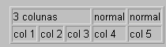
Tabelas Atributos
<COLSPAN>
Pode ser aplicado a TH ou TD. Define quantas colunas uma célula poderá abranger. Por padrão cada célula corresponde a uma coluna, ou seja COLSPAN=1.
Vejamos um exemplo
<table border>
<tr>
<td colspan=3>3colunas</td><td>normal</td><td>normal</td>
</tr>
<tr>
<td>col 1</td><td>col 2</td><td>col3</td><td>col 4</td><td>col 5</td>
</tr>
</table>

Slide 19
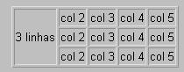
Tabelas Atributos
<ROWSPAN>
Este atributo pode ser aplicado a células (TH e TD) e define quantas linhas uma mesma célula pode abranger. Assim como na marcação anterior, o padrão é uma célula corresponder a uma linha.
<table border>
<tr>
<td rowspan=3>3 linhas</td>
<td>col 2</td><td>col 3</td><td>col4</td><td>col5</td> </tr>
<tr>
<td>col 2</td><td>col 3</td><td>col4</td><td>col 5</td>
</tr>
<tr>
<td>col 2</td><td>col 3</td><td>col4</td><td>col 5</td>
</tr>
</table>

Slide 20
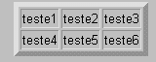
Tabelas Atributos
BORDER=<value>
Acrescentando um valor ao atributo BORDER é possível colocar tabelas em maior destaque:
<table border=5>
<tr>
<td>teste1</td> <td>teste2</td> <td>teste3</td>
</tr>
<tr>
<td>teste4</td> <td>teste5</td> <td>teste6</td>
</tr>
</table>

Slide 21
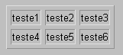
Tabelas Atributos
CELLSPACING=<value>
Este atributo é aplicável à marcação TABLE. Como padrão, o Netscape 1.1 utiliza espaço 2 entre as células. Este atributo define o espaço entre cada célula na tabela.
<table border cellspacing=5>
<tr>
<td>teste1</td> <td>teste2</td> <td>teste3</td>
</tr>
<tr>
<td>teste4</td> <td>teste5</td> <td>teste6</td>
</tr>
</table>

Slide 22
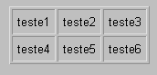
Tabelas Atributos
CELLPADDING=<value>
Este atributo é aplicado também à marcação TABLE e define a distância entre o texto e a borda de cada célula.
<table border cellpadding=8>
<tr>
<td>teste1</td> <td>teste2</td> <td>teste3</td>
</tr>
<tr>
<td>teste4</td> <td>teste5</td> <td>teste6</td>
</tr>
</table>

Slide 23
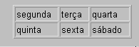
Tabelas Atributos
WIDTH=<value or percent>
Este atributo pode ser aplicado tanto a TABLE como a TH e TD. Determina o quanto da tela uma tabela ou célula de tabela deverá ocupar.
<table border width=50%>
<tr>
<td>segunda</td>
<td>ter&ccedil;a</td>
<td>quarta</td>
</tr>
<tr>
<td>quinta</td>
<td>sexta</td>
<td>s&aacute;bado</td>
</tr>
</table>

Slide 24
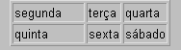
Tabelas Atributos
Segundo exemplo - aplicando width a uma célula:
<table border>
<tr>
<td width=50%>segunda</td>
<td>terça</td>
<td>quarta</td>
</tr>
<tr>
<td>quinta</td>
<td>sexta</td>
<td>sábado</td>
</tr>
</table>

